Slide 1
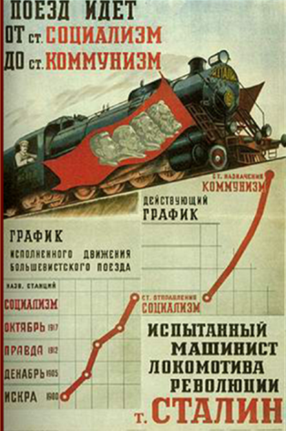
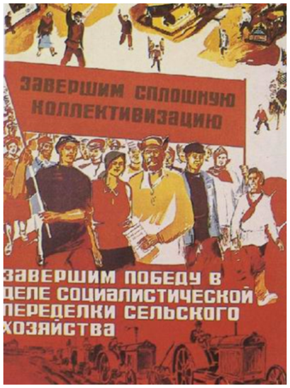


Индустриализация и коллективизация в БССР
§ 6, выполнить задание по QR на с. 39
Творческое : составить комикс или кроссенс по теме

Slide 2

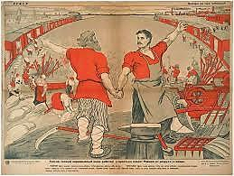
Дайте название плакату
Какую идею советской власти хотел донести художник?
Какой период времени изображен на плакате?
К каким социальным группам относятся люди, изображенные на плакате?
Как вы это определили?

Slide 3

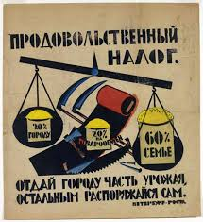
1. Придумайте 3 вопроса к плакату

Slide 4
Военный коммунизм
Новая экономическая политика
Разместить по соответствующей политике
Продналог
Натуральный обмен продуктами
Продразверстка
Всеобщая трудовая повинность
Уравнительная оплата труда
Свобода выбора землепользования
Товарно- денежные отношения
Допущение иностранного капитала в промышленности
Национализация промышленности
Разрешение найма рабочей силы и аренды земли
Запрет частных предприятий
Лозунг «Кто не работает, тот не ест»
Развитие сельскохозяйственной кооперации
Свобода торговли
Введение советского червонца
Отмена денег
1921 г
1918-1921 г
Сделайте вывод об экономической эффективности этих политик.

Slide 5
Буду знать
Что такое индустриализация, её причины, цели, итоги
Что такое коллективизация , её причины, цели, итоги
Пятилетка
Раскулачивание
1925 г, 1927 г
Сумею сделать схему- постер
Сумею прочитать кроссенс

Slide 6
Что это?
Когда
1
2
Зачем?
Тема
Особенности
3.
4
Методы
Результаты
5.
6.

Slide 7
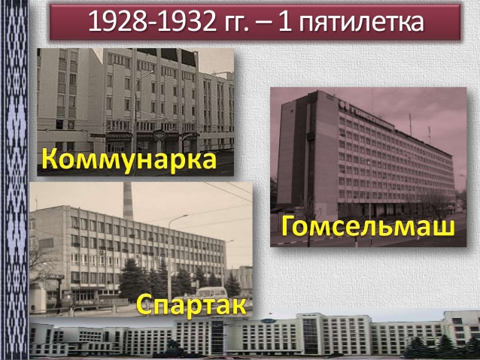
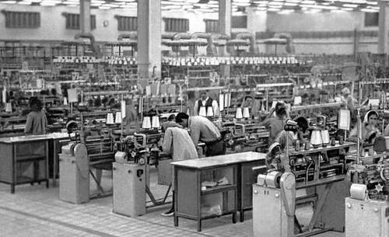

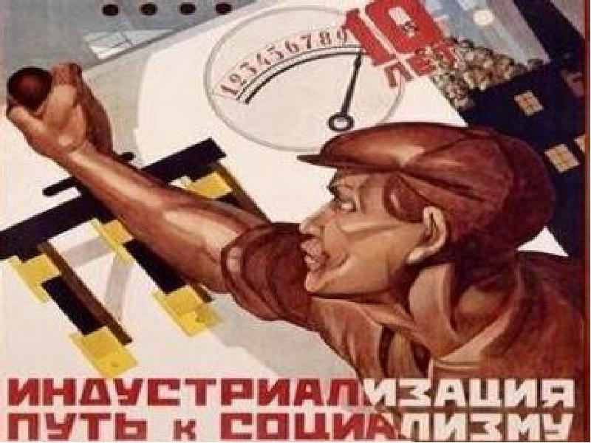
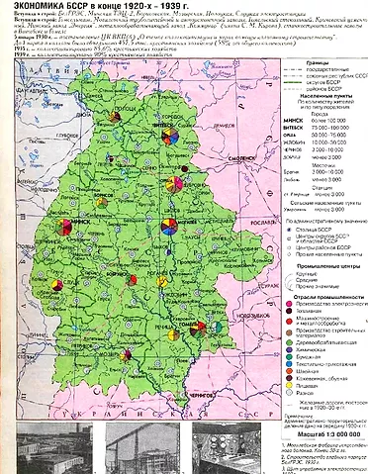



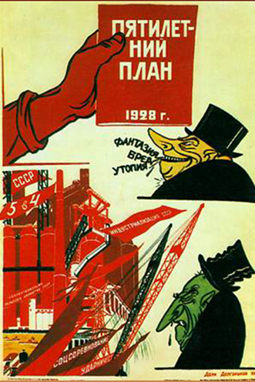

Slide 8
